Slide 1


Granty na Eurogranty
Spotkanie informacyjne 6.05.2021 r.
Centralny Punkt Informacyjny Funduszy Europejskich
w Warszawie

Slide 2


PLAN PREZENTACJI:
WPROWADZENIE
KONKURS:
Cele wsparcia
Terminy
Opis konkursu
Regulamin konkursu
ŹRÓDŁA INFORMACJI O FUNDUSZACH EUROPEJSKICH

Slide 3


WPROWADZENIE

Slide 4

W Centralnym Punkcie Informacyjnym Funduszy Europejskich świadczymy bezpłatne oraz dostępne dla każdego usługi:
ocenimy, czy Twój pomysł na projekt ma szansę otrzymać dotację lub preferencyjną pożyczkę z Funduszy Europejskich,
przypiszemy Twój pomysł do konkretnego priorytetu i działania w programie finansowanym z Funduszy,
poinformujemy o warunkach, kryteriach i procedurach przyznania dotacji,
przedstawimy „krok po kroku” proces ubiegania się o dofinansowanie,
pomożemy w realizacji i rozliczeniu Twojego projektu – służymy wiedzą dotyczącą dokumentów, procedur i terminów,
pomagamy beneficjentom ostatecznym (czyli np. osobom chcącym wziąć udział w szkoleniach lub stażach finansowanych z Funduszy) w znalezieniu odpowiedniego projektu,

Slide 5



Slide 6




Cele konkursu
Sfinansowanie kosztów przygotowania projektu w ramach programów Unii Europejskiej takich jak:
Single Market Programme
Kreatywna Europa
Horyzont Europa
LIFE

Slide 7


Kwoty i Terminy
Ogłoszenie konkursu 28.02.2021
Składanie wniosków od 1.04.2021- 27.01.2022
Wartość projektu 280 060 zł
Maksymalne dofinansowanie 280 060 zł
– Wkład własny 0%
Pula środków 5 000 000 zł

Slide 8
Terminy
Ogłoszenie konkursu 28.02.2021
Składanie wniosków od 1.04.2021- 27.01.2022
TURY → 5
1.04.2021- 31.05.2021
Notes:
2 tura 1.06.2021- 2.08.2021 3 tura 3.08.2021- 30.09.2021 4 tura 1.10.2021- 30.11.2021 5 tura 1.12.2021- 27.01.2021

Slide 9

Opis konkursu

Slide 10
sfinansowanie kosztów usługi doradczej
sfinansowanie kosztów opracowania studium wykonalności
organizację spotkań, w tym koszty poszukiwania partnerów projektu oraz koszty podróży służbowych
przygotowanie wniosku
o Eurogrant, zgodnie
z wymaganiami określonymi przez organizatora konkursu
Notes:
związane z ewentualną korektą wniosku/aplikacji o Eurogrant, w tym koszty wynagrodzeń pracowników w części, w jakiej wynagrodzenia te są bezpośrednio związane z przygotowaniem projektu planowanego do realizacji w ramach jednego z Programów UE, a także koszty związane z prezentacją wniosku/aplikacji o Eurogrant przed komisją oceny projektów powołaną przez organizatora konkursu.
na sfinansowanie kosztów tłumaczenia dokumentacji aplikacyjnej przedkładanej organizatorowi konkursu

Slide 11

Regulamin konkursu
1) Warunki uczestnictwa w konkursie
2) Zasady finansowania projektów
3) Zasady składania wniosków
4) Ogólne zasady oceny projektów

Slide 12


adres poczty elektronicznej: info@parp.gov.pl
numery telefonu 22 574 07 07 lub 0 801 332 202.

Slide 13
ŹRÓDŁA INFORMACJI O FUNDUSZACH EUROPEJSKICH

Slide 14

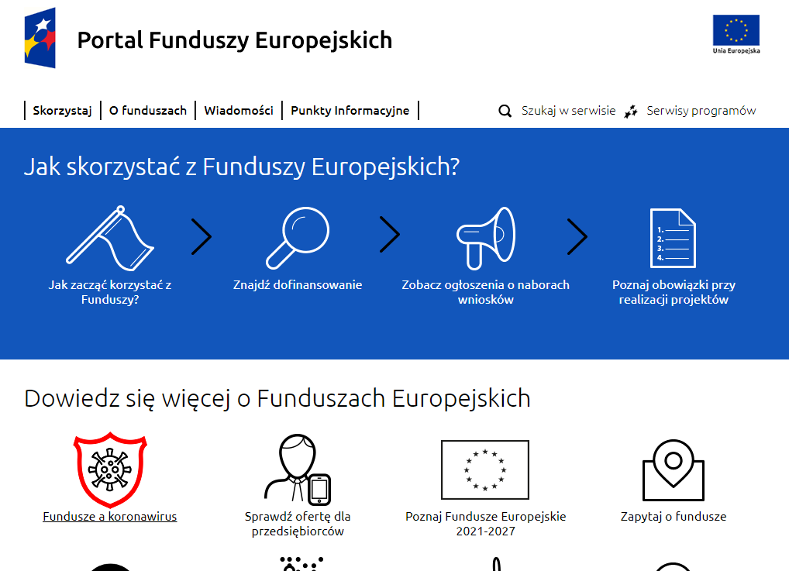
Portal Funduszy Europejskich - www.funduszeeuropejskie.gov.pl
informacje w formie instrukcji i poradników
wyszukiwarka szkoleń i konferencji na temat funduszy,
lista ogłoszeń o naborach wniosków,
dokumenty i publikacje informacyjne o środkach europejskich,
dane kontaktowe Punktów Informacyjnych Funduszy Europejskich,
informacje o efektach Funduszy Europejskich oraz dane o projektach, które otrzymały dofinansowanie z Funduszy Europejskich,
możliwość oceny przydatności poszczególnych informacji zawartych na stronach.

Slide 15



Dziękuję za uwagę!
Urszula Jackowska
Centralny Punkt Informacyjny Funduszy Europejskich
22 626 06 32/33; 22 378 31 77
punktinformacyjny@cpe.gov.pl
@centrumprojektoweuropejskich

